Slide 1
TI1063
Algoritma dan Pemrograman
Antonius Rachmat C, S.Kom, M.Cs

Slide 2
Algoritma & Pemrograman
SKS : 3 SKS
Dosen : Antonius Rachmat C, S.Kom, M.Cs
Email : anton@ti.ukdw.ac.id
Website : http://lecturer.ukdw.ac.id/anton
E-Class : http://www.ukdw.ac.id/e-class/id
YM : antonie_oo
Jadwal Kuliah Kelas:
  Group A: Selasa, 13.30

Slide 3
Praktikum
Jadwal Praktikum (2x seminggu) mengikuti jadwal masing-masing.
Praktikum menggunakan Bahasa C / C++
Tool: DevC++ 5.5.3
  http://orwelldevcpp.blogspot.com/
Visual: Borland C++ Builder 6

Slide 4
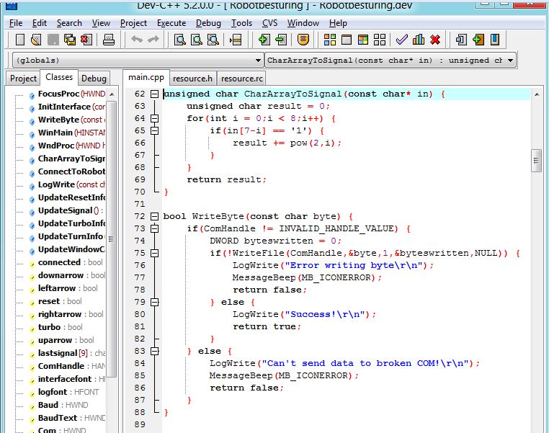
Dev C++

Slide 5
Deskripsi
Matakuliah ini berisi tentang metode-metode dasar yang harus dikuasai untuk dapat menyelesaikan masalah-masalah menggunakan komputer sebagai alat bantunya.
Matakuliah ini mengajarkan computational thinking
Pada matakuliah ini juga dipelajari tentang penggunaan metode-metode tersebut dengan menggunakan bahasa pemrograman tertentu sehingga para mahasiswa dapat membuat program dengan alur logika yang tepat dan efisien.

Slide 6
Kompetensi Matakuliah
Mahasiswa mampu:
  menjelaskan logika berpikir komputer (computational thinking),
  menjelaskan alasan-alasan komputer dapat mengerjakan perintah-perintah yang diberikan,
  menjelaskan prinsip kerja program,
  menggambarkan logika jalannya program secara tertulis dengan algoritma (pseudo code) dan dilengkapi dengan diagram alir (flow chart) menggunakan suatu bahasa pemrograman tertentu
  menjelaskan konsep pemrograman terstruktur
  membuat program sederhana dengan bahasa C

Slide 7
Kompetensi Detail
Mampu menjelaskan Prinsip-prinsip Algoritma
Mampu menjelaskan Konsep Bahasa Pemrograman
Mampu membuat Flowchart dan Pseudocode
Mampu menjelaskan Konsep Dasar Bahasa C
Mampu membuat program Struktur Input/Output
Mampu membuat program Percabangan
Mampu membuat program Perulangan
Mampu menjelaskan Pemrograman Modular
Mampu membuat Fungsi: parameter, kembalian fungsi by value
Mampu menjelaskan dan membuat program Array 1 dimensi
Mampu menjelaskan dan membuat program Array 2 dimensi
Mampu membuat program Manipulasi String
Mampu menjelaskan Event Driven Programming, GUI Creator, Properties dan Event
Mampu membuat program C dengan komponen sederhana berbasis GUI

Slide 8
Silabus
Kontrak Perkuliahan & Pengantar Algoritma dan Pemrograman – 4/2
Algoritma, Pseudocode dan Flowchart – 11/2
Pengantar Bahasa Pemrograman (dengan Bahasa C) – 18/2
Input & Output pada Bahasa C – 25/2
Struktur Kontrol Percabangan – 4/3
Struktur Kontrol Perulangan – 11/3
Struktur Kontrol Perulangan Bertingkat – 18/3 (ada TK1)
TTS
Modular Programming – 8/4
Function by value – 22/4
Array 1 Dimensi - 29/4
Array 2 Dimensi – 6/5
Pengolahan Karakter dan String – 13/5
Pemrograman GUI I – 20/5
Pemrograman GUI II – 27/5 (ada TK2)
TAS

Slide 9
Referensi
C, A. R. (2010). Algoritma dan Pemrograman dengan Bahasa C. Yogyakarta, Indonesia: Penerbit Andi. (Original work published 2011).
Forouzan, B. A., & Gilberg, R. F. (2006). Computer Science: A Structured Programming Approach Using C (3rd ed.). Boston, New York: Cengage Learning
Kochan, S. G. (2004). Programming in C (3rd ed.). Indiana: Sams Publihsing.
M, J. H. (2000). Konsep Dasar Pemrograman Bahasa C. Yogyakarta, Indonesia: Penerbit Andi.
Ngoen, T. S. (2004). Pengantar Algoritma dengan Bahasa C. Jakarta, Indonesia: Penerbit Salemba Teknika.
Pranata, A. (2000). Algoritma dan Pemrograman. Yogyakarta, Indonesia: J&J Learning.
Sjukani, M. (2005). Algoritma dan Struktur Data dengan C, C++, dan Java. Jakarta, Indonesia: Mitra Wacana Media

Slide 10
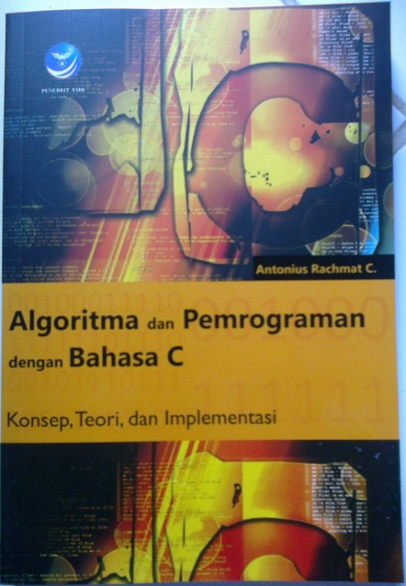
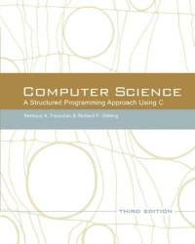
Buku Acuan Utama

Slide 11
Penilaian NISBI vs STANDAR
A : AVG + 1,5 STD
A- : AVG + 1,25 STD
B+ : AVG + 1 STD
B : AVG + 0,75 STD
B- : AVG + 0,5 STD
C+ : AVG
C : AVG - 0,5 STD
E : 0
  85.0 - 100 A 4.0
  80.0 - 84.9 A- 3.7
  75.0 - 79.9 B+ 3.3
  70.0 – 74.9 B 3.0
  65.0 – 69.9 B- 2.7
  60.0 – 64.9 C+ 2.3
  55.0 – 59.9 C 2.0
  0 – 54.9 E 0.0

Slide 12
Komponen Penilaian
Praktikum: 35%
Tes Kecil 2x @10% 20%
Keaktifan 5%
TTS: 20%
TAS: 20%

Slide 13
Tes Kecil
@ Point 10
Remidi TK jika point <= 6
Maks point remidi = 6

Slide 14
TTS & TAS
TTS & TAS tidak ada remidi
Open books
Bentuk soal: pilihan ganda dan essay!

Slide 15
Keaktifan
Bukan merupakan nilai bonus!
Anda harus aktif menjawab pertanyaan / soal / latihan
Jika tidak aktif maka poin tersebut akan 0!
Maksimal nilai aktif = 5

Slide 16
Praktikum
Dimulai tgl 17 Feb 2014
Modul praktikum terdiri dari:
  Guided
  Unguided
  Challenge
Tugas praktikum

Slide 17
Peraturan
Tidak ada tes susulan apapun
Peraturan absensi mengikuti aturan Universitas (75%)
  Surat ijin dibuat maksimal pada minggu terakhir kuliah!
Ketentuan praktikum sesuai dengan aturan praktikum
Tidak ada tugas tambahan untuk meningkatkan nilai yang kurang

Slide 18
Peraturan
Harap tenang selama kuliah berlangsung
Saling menghargai, saling menghormati
Menggunakan pakaian yang sopan dan rapi
Surat ijin mengikuti ujian dibuat maksimal minggu terakhir kuliah
Keterlambatan maksimal 20 menit!
Jika berbuat curang (tercatat di berita acara) maka otomatis E!

Slide 19
Mengapa Belajar Algoritma dan Pemrograman?
Untuk menulis kode dalam bahasa yang dimengerti komputer
Untuk melatih logika berpikir
Untuk dasar matakuliah lain di Teknik Informatika

Slide 20
Apakah belajar programming itu sulit?
Hanya butuh waktu / “jam terbang”
Hanya butuh semangat dan kemauan
Hanya butuh sering mencoba / latihan!
Kuncinya latihan dan diskusi!

Slide 21
Tips Belajar
Buat catatan!
Baca buku acuan!
Banyak latihan / praktek / mencoba
Banyak bertanya dan belajar dari sumber lain

Slide 22
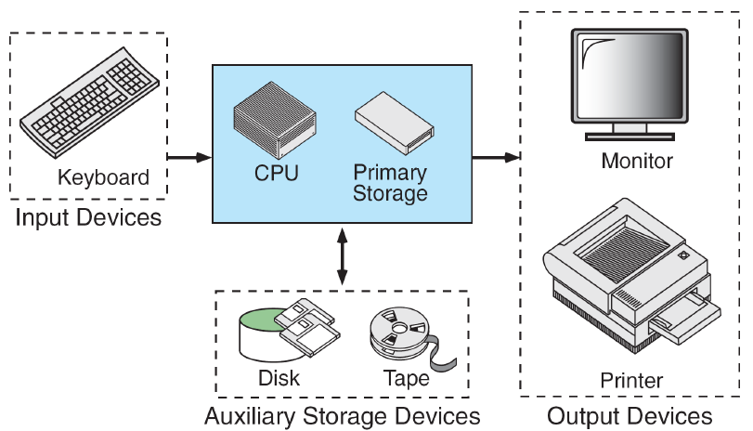
Computer

Slide 23
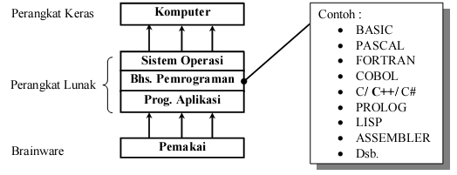
Bagan Sistem Komputer

Slide 24
Pengetahuan
Deklaratif
  Fakta yang digunakan untuk memeriksa kebenaran
    5 adalah akar dari 25 karena 5^2 = 25 dan 5>=0
    Bilangan genap adalah bilangan positif yg habis dibagi 2
Imperatif
  Berupa urutan langkah-langkah untuk memecahkan masalah

Slide 25
Definisi Program
A computer program is just a collection of the instructions necessary to solve a specific problem
Program adalah kumpulan instruksi atau perintah yang disusun sedemikian rupa sehingga mempunyai urutan nalar yang tepat untuk menyelesaikan suatu persoalan.
Adalah kumpulan instruksi-instruksi tersendiri yang biasanya disebut source code yang dibuat oleh programmer (pembuat program)
Instruksi (statement) yang dimaksud adalah syntax (cara penulisan) sesuai dengan bahasa pemrograman yang digunakan yang mempunyai komponen-komponen : Input, Output, Proses, Percabangan dan Perulangan.

Slide 26
Algoritma
The approach or method that is used to solve the problem is known as an algorithm
Algoritma: urutan langkah logis untuk menyelesaikan masalah tertentu

Slide 27
Komunikasi Manusia dan Komputer
Proses komunikasi antara manusia dengan komputer adalah sebagai berikut:
  Manusia mendesain Algoritma
  Manusia menterjemahkan Algoritma tersebut ke dalam bahasa pemrograman yang dipilih sehingga menjadi sebuah program
  Komputer menjalankan program hasil penterjemahan algoritma menjdi bahasa pemrograman diatas
  Komputer mengeluarkan respon kepada manusia

Slide 28
Algoritma Login ke Facebook
User : Masukkan user name
User : Masukkan Password
  Sistem :Cek apakah username terdaftar?
  Sistem :Jika tidak terdaftar, maka sistem akan mengeluarkan peringatan adanya kesalahan. Jika terdaftar maka, selanjutnya sistem akan mengecek apakah username dan password cocok (sesuai dengan database)?
  Sistem :Jika Username dan password cocok maka user diperbolehkan masuk ke Facebook ybs. Jika tidak cocok maka sistem akan mengeluarkan peringatan adanya kesalahan
User : Dapat mengakses halaman facebook ybs

Slide 29
Bahasa Pemrograman
Adalah alat untuk membuat program
Contoh: C, C++, C#, Pascal, Basic, Perl, PHP, ASP, JHP, Java, dll.
Perbedaan: cara memberikan instruksi (sintaks)
Persamaan: bertujuan menghasilkan output yang sama

Slide 30
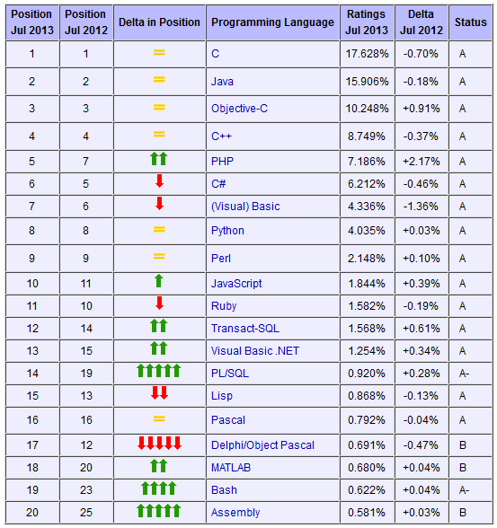
Bahasa C di tingkat dunia
http://www.tiobe.com/index.php/content/paperinfo/tpci/index.html

Slide 31
Paradigma Pemrograman
Pemrograman Prosedural / Terstruktur
  Berdasarkan urutan-urutan, sekuensial
  Program adalah suatu rangkaian prosedur untuk memanipulasi data. Prosedur merupakan kumpulan instruksi yang dikerjakan secara berurutan.
  Harus mengingat prosedur mana yang sudah dipanggil dan apa yang sudah diubah.
  Program dapat dibagai-bagi menjadi prosedur dan fungsi.
  Contoh: PASCAL dan C
Pemrograman Fungsional
  Berdasarkan teori fungsi matematika
  Fungsi merupakan dasar utama program.
Pemrograman Modular
  Pemrograman ini membentuk banyak modul.
  Modul merupakan kumpulan dari prosedur dan fungsi yang berdiri sendiri
  Sebuah program dapat merupakan kumpulan modul-modul.
  Contoh: MODULA-2 atau ADA

Slide 32
Paradigma Pemrograman
Pemrograman Berorientasi Obyek
  Pemrograman berdasarkan prinsip obyek, dimana obyek memiliki data/variabel/property dan method/event/prosedur yang dapat dimanipulasi
  Contoh: C++, Object Pascal, dan Java.
Pemrograman Berorientasi Fungsi
  Pemrograman ini berfokus pada suatu fungsi tertentu saja. Sangat tergantung pada tujuan pembuatan bahasa pemrograman ini.
  Contoh: SQL (Structured Query Language), HTML, XML dan lain-lain.
Pemrograman Deklaratif
  Pemrograman ini mendeskripsikan suatu masalah dengan pernyataan daripada memecahkan masalah dengan implementasi algoritma.
  Contoh: PROLOG

Slide 33
Pembagian Target Program
Pemrograman Desktop
Pemrograman Web
Pemrograman Mobile

Slide 34
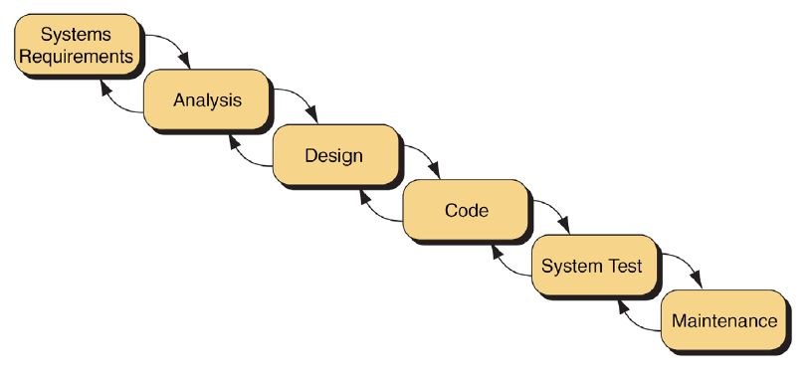
Siklus Hidup Perangkat Lunak (Waterfall Model)
Dilihat dari Siklus diatas, Algoritma Pemrograman menempati posisi dibagian Code / implementasi karena bagian implementasi merupakan bagian dimana pemrogram melakukan proses coding (pembuatan program).

Slide 35
Aksi dalam algoritma
Kejadian yang terjadi pada waktu yang terbatas dan menghasilkan efek yang memang direncanakan
  Dari waktu0 ke waktuN
  Contoh: “aksi Bu Ani mengupas kentang untuk makan malam”
  Batasan:
    Apa kentang harus dibeli dulu atau sudah ada?
    Apakah mengupas berarti sampai kentang terhidang?
    Apakah setelah kentang selesai dikupas, harus ada kegiatan lain seperti dibuat sup atau digoreng?
  Berarti harus ada kejadian awal = start dan kejadian akhir = finish
Kejadian bu Ani dapat juga diterapkan pada ibu-ibu yang lain, yang juga akan mengupas kentang
  Cara (Metode) sebisa mungkin harus bersifat universal

Slide 36
Contoh kasus
Ada 2 gelas kosong berukuran: 5 liter dan 3 liter
Bagaimana cara kita mendapatkan air berukuran 4 liter?
Bagaimana cara mendapatkan air berukuran 2 liter?

Slide 37
Cara
Masukkan air ke 3 liter hingga penuh
Masukkan air 3 liter ke 5 liter, sisa 2 liter kosong
Masukkan air ke 3 liter hingga penuh
Tuangkan air 3 liter ke sisa 2 liter, berarti sisa 1 liter di gelas 2 liter
Buang seluruh air di gelas 5 liter tadi
Tuangkan air 1 liter yg ada di gelas 3 liter tadi hingga ke 5 liter kosong
Masukkan air ke 3 liter hingga penuh
Tuangkan 3 liter ke gelas 5 liter yang sudah ada 1 liter tadi, hingga kita dapat 4 liter

Slide 38
Next
Mahasiswa mampu menjelaskan Algoritma dan membuat Flowchart

